Slide 1



Slide 2

Wat gaan we verder nog behandelen?
Eisen en wensen
Analyse en data-analyse
Het proces
Problemen en oplossingen
Conclusie
Demonstratie

Slide 3
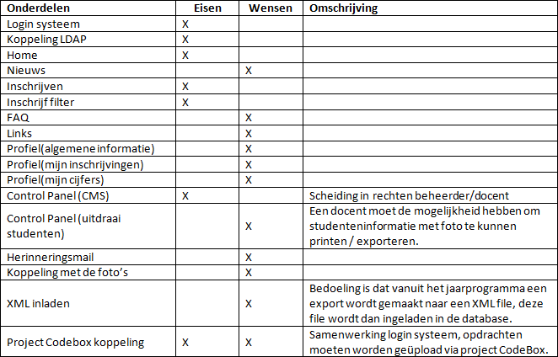
Eisen en wensen

Slide 4
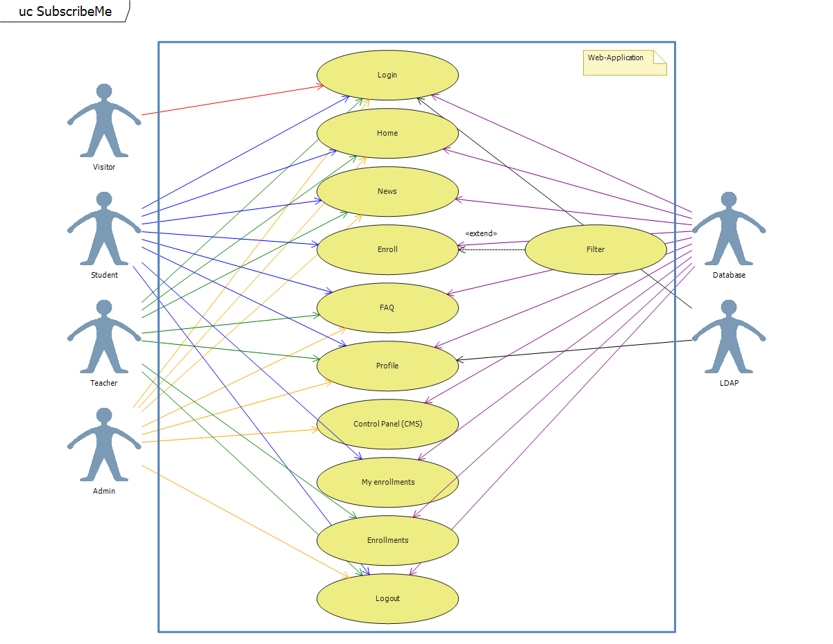

Slide 5
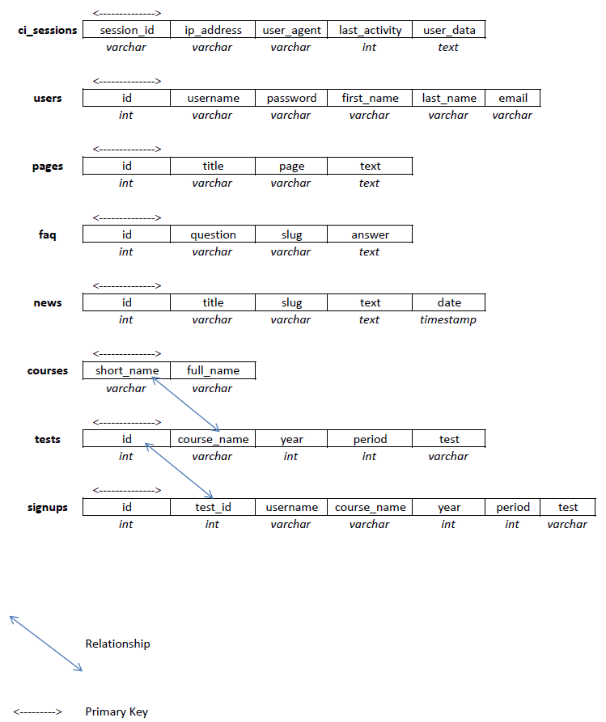

Slide 6
Het proces
Onderzoeksfase
Ontwikkelfase

Slide 7









Het proces
LDAP

Slide 8
Problemen en oplossingen
PHP kennis
Frameworks
LDAP connectie
LDAP beveiliging
Werkplek
Samenwerking met project codebox

Slide 9

Conclusie

Slide 10
Demonstratie
http://subscribeme.tech.nhl.nl

